Slide 1
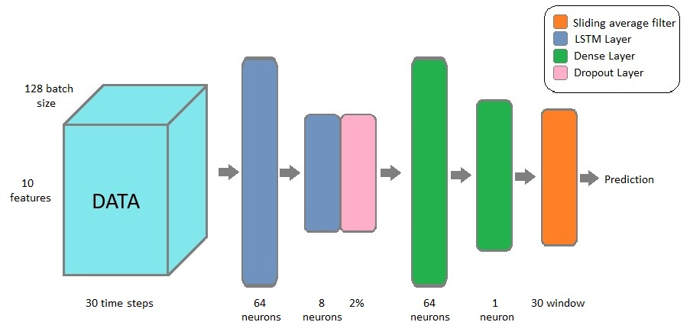
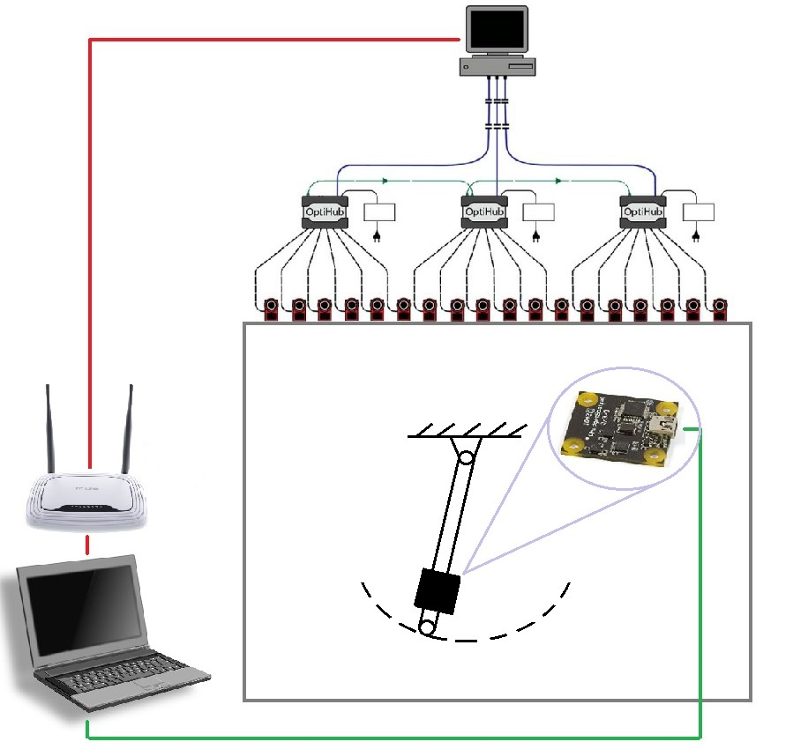
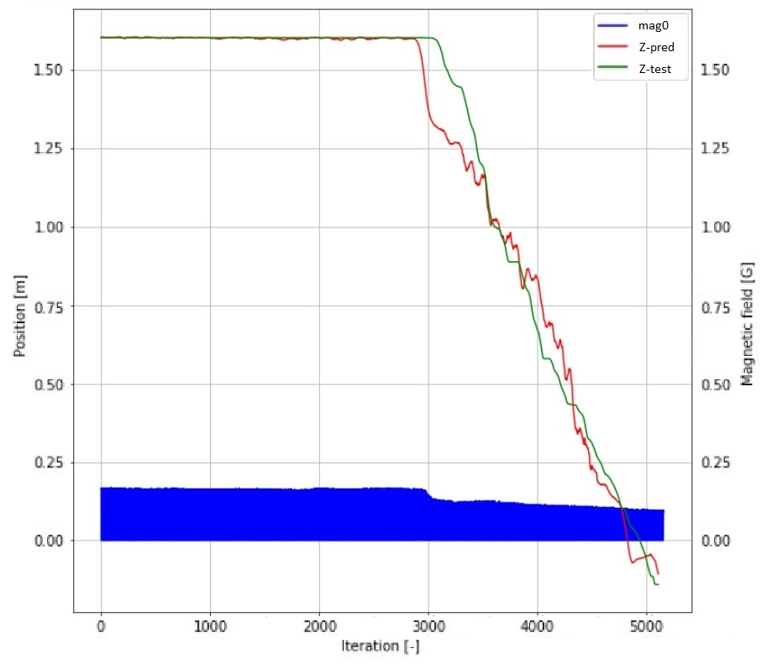
MARG szenzorjeleken alapuló felügyelt tanulás pozícionálási feladatokhoz
Nagy Balázs, Dr. Botzheim János, Dr. Korondi Péter
Absztrakt
Ez a kutatás magnetométer, gyorsulás mérő és giroszkóp szenzorfúzióját vizsgálja felügyelt tanítás alapján. A tanulási folyamat során a szenzor jelek fuzionálását egy neurális háló végzi. A tanulás során jelekből becsülhető periodikus és nem-periodikus mozgások pozícióját egy külső referencia jellel hasonlítjuk össze. A fő kihívást a pozíció becslés során a szenzorjeleken ülő zajok integrálása jelenti. Több zaj szűrő és becslő algoritmus is létezik, melyek külön foglalkoznak a szenzorjel szűréssel vagy explicit módon határozzák meg szenzorfúzió menetét. Ez az eljárás a tanuló algoritmusok alkalmazhatóságát vizsgálja szenzorjel alapú orientáció és pozíció becslésre, explicit modellalkotás nélkül. A tesztek periodikus lengő mozgás és nem-periodikus transzlációs mozgás során bíztató eredményeket mutattak [1].
Bevezetés
Az orientáció és pozíció becslés fontos eleme az autonóm robotok navigációs rendszerének mely problémakörrel számos kutatás foglalkozik [2][3]. A navigáció megbízható megoldást követel, melynek alkalmazhatónak kell lennie limitált fedélzeti számítási kapacitással rendelkező robotokon is. A rendszer megbízhatóságának növelése érdekében a külső szenzorokkal ellentétben előnyt élveznek a robot fedélzeti szenzorjai. A külső szenzorokkal a robot elveszítheti a kapcsolatot, mely a navigációs rendszer részleges vagy teljes megbénulásához vezethet. Egy teljesen autonóm robotnak képesnek kell lennie külső szenzoros segítség nélkül működni.
Módszerek
Első lépésben egy szimuláció segítségével vizsgáltuk a jeleken megjelenő különböző zajokat és a zajok tanításra gyakorolt hatásait. A szimuláció segítségével kialakítottunk egy kezdetleges háló architektúrát, melyet a valós mérésekre is implementáltunk.
2. ábra: Neurális háló architektúra
Eredmények
Periodikus mozgás során a szenzor egy 30 mm hosszú ingára volt felszerelve. 6324 mérési ponton tanulva a neurális háló a becslés során átlagosan 4 mm hibát vétett.
A valós mérések során a referencia jelnek egy 18 kamerából álló Motion Capture rendszer pozíció adatait használtuk. A mérési elrendezés koncepcióját az 1. ábra mutatja. A mérések során a MARG szenzort először periodikus inga mozgás során vizsgáltuk majd nem-periodikus transzlációs mozgás során. A mérések során szinkronizáltan rögzítettük a MARG szenzor 9
A transzlációs mozgás során a tanuláshoz a neurális háló 39925 adatpontot használt. A tanulási fázis 1500 másodpercig tartott melynek eredményekén egy 1624 mm tartományú mozgás során a becslést követően 41 mm átlagos hibát becsült. A hibaszámítás mindkét esetben MSE módszeren alapult. A mozgástartományokat figyelembe véve 2-7 %-os abszolút relatív hibát állapíthatunk meg.
3. ábra: Transzlációs mozgás és becslése
1. ábra: Mérési koncepció
Megbeszélés
A neurális hálózatok alkalmazásának köszönhetően az algoritmus szabadon kombinálhatta a különböző szenzor jeleket. A tesztek rávilágítottak a tanulás sajátosságaira. Az alkalmazás például megtanulta a mérési elrendezés sajátosságait, hibáit. A transzlációs mozgás során fellépő tapadási súrlódás a szenzor megindítását megelőzően a szenzor tartó megbillenését eredményezte. Ezt a jelenséget kihasználva az algoritmust megtanulta előre jósolni a tényleges mozgást. Ez figyelhető meg a 3. ábrán is, ahol a becsült (piros) jel változása megelőzi a tényleges referencia jel (zöld) változását.
adatát, az időt és a referencia rendszer 3 pozíció és 4 orientáció adatát. Ebből a 17 adatból állt össze a tanító adatbázis egy felügyelt regressziós tanítási feladathoz.
A kis számításigény és korlátozott memória felhasználhatóság miatt a végső háló 6 rétegből állt, melyet a 2. ábra szemléltet. Bemenetként a MARG szenzor 9 mérési adata és az egyes mérések között eltelt mintavételezési idő szolgál. A felügyelt tanításhoz szükséges címkéket pedig a Motion Capture rendszer választható paramétere képezi.
Konklúzió
Neurális hálózatok alkalmazásával megvalósítható szenzor fúzió ígéretes terület. Explicit modell definiálás nélkül az alkalmazás olyan jelenségekre is rátanulhat, amit nem feltétlen vennénk figyelembe egy modell megadása során. Betanulás után alacsony számítási igénye implementálhatóvá tesz kis fedélzeti számítási kapacitással rendelkező mobil robotokon a navigációs rendszer pontosításához. A valós mérési eredményeken való tanulásnak azonban meg van az hátránya, hogy a tanulás mindig az adott rendszer modelljére fog rátanulni. A specifikus tanulás az adatbázist különböző esetekkel bővítve mérsékelhető.
Hivatkozások
[1] Nagy B., Botzheim J., Korondi P., „Magnetic Angular Rate and Gravity Sensor Based Supervised Learning for Positioning Task”, MDPI Sensors 19(24), 5364, IF.: 3.031 (2018)
[2] S.O.H. Madgwick, A.J.L. Harrison, R. Vaidyanathan, „Estimation of IMU and MARG orientation using a gradient descent algorithm”, In Proceedings of the 2011 IEEE International Conference on Rehabilitation Robotics, Zurich, Switzerland, 29 June–1 July 2011.
[3] M.R. Alfonso, A. Frizera, K.F. Coco, „Magnetic, Angular Rate and Gravity Sensor System Fusion for Orientation Estimation”, In Studies in Health Technology and Informatics, 2015; pp. 261–266.
Támogatók:
BME FIKP-MI/FM
Bolyai János Kutatási Ösztöndíj (MTA)
Suzuki Ösztöndíj
OTKA
#K120501

